Slide 1
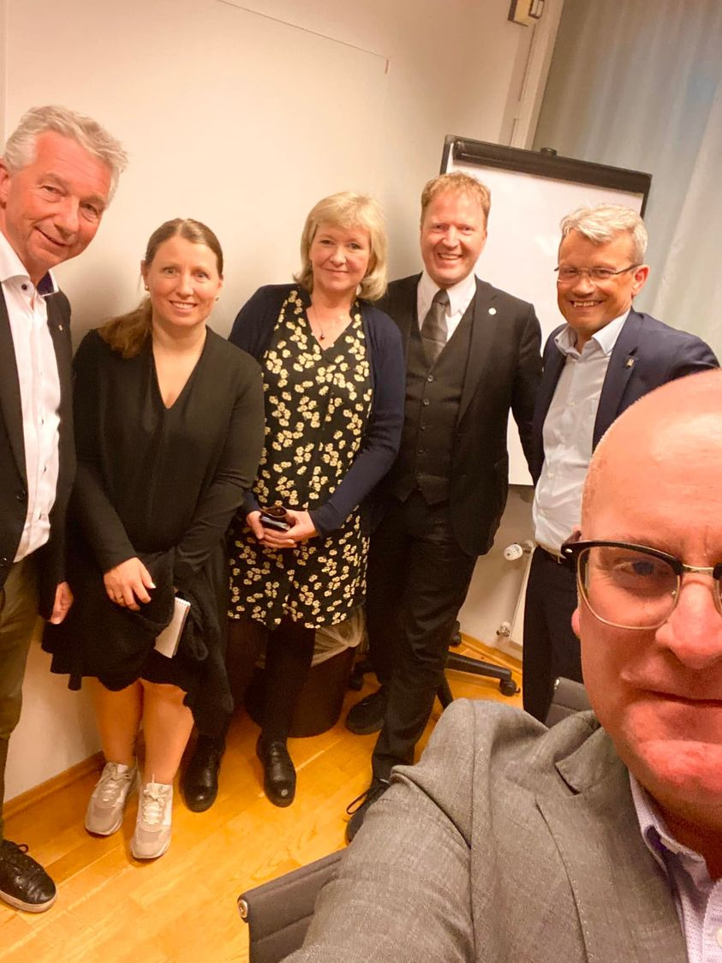
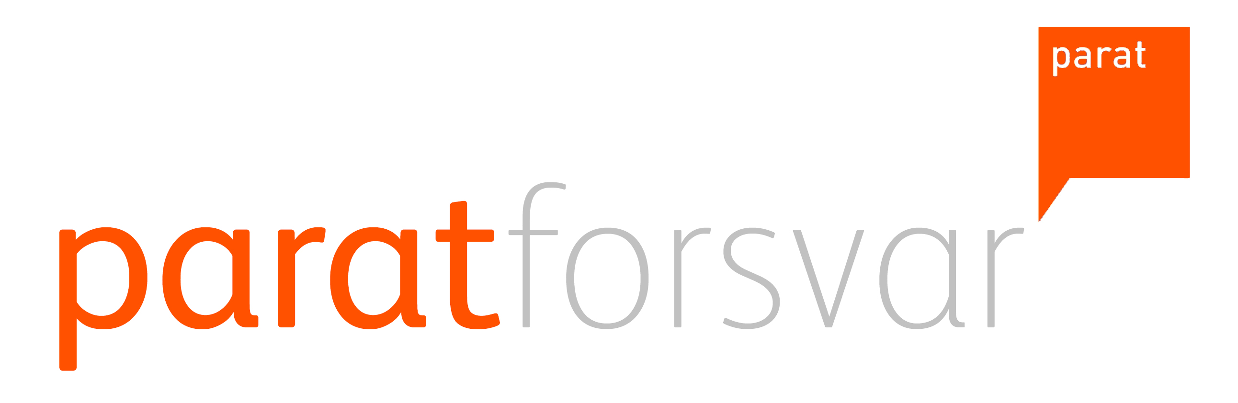
Lønnsforhandlinger i staten 2022

Slide 2
Lønnsoppgjøret 2022
Hovedtariffavtalen i staten 1. mai 2022 – 30. april 2024
Rammen for oppgjøret er 3,84 %. Frontfaget fikk 3,7%.
1,5% overheng fra 2021, glidning for 2022 beregnet til 0,4%.
I avtalene med LO Stat og YS Stat er fordelingen 70% sentralt og 30% lokalt. Begge med virkning fra 1. mai 2021.
0,85% til lokale forhandlinger med virkning 1. mai. Forhandlingene skal være avsluttet innen 31. oktober.
Ramme for oppgjøret | 3,84 %
Overheng | 1,50 %
Glidning | 0,40 %
Tarifftillegg | 1,94 %

Slide 3
Sentrale tillegg
Alle er sikret NOK 10.000
NOK 10.000 i kronetillegg ltr. 19-64
1,7% til alle i ltr. 65-101
Ett lønnstrinn til 1408 Førstekonsulent
Skumringstillegg økes til NOK 25
Helgetillegget økes til NOK 65
Timelønn øker til 200% for overtidstimer efter nattevakt
Notes:
Det er slik innretningen er
Kronetillegg lavest. Fordi det da blir mer i prosent.
Knekkpunkt
Ekstra glede for de det gjelder, koster 0,115%
Fra 15 – Utgjør 2665 i året for ltr 46 i treskiftsturnus
Fra 55 – Utgjør 2933 i året for ltr 46 i treskiftsturnus
§13 ny setning til slutt. Denne er vi fornøyd med for den har vi jobbet for lenge.

Slide 4
Strukturelt
Lønnsrammene er borte
To lønnsstiger – kort og lang
Begge gir 1,1% i året i 10 år
Den lange gir 0,55% neste 6 år i tillegg
Kommer i tillegg til kapittel 2
Starter på ny ved bytte av jobb eller ny stilling
Minstelønn justert
Utilsiktede effekter?
Notes:
Det var nødvendig. De fungerte ikke lenger slik de skulle og vi fikk altfor mange direkteplasserte. Snakk litt om vedlikehold
Hvem som er hvor står i lønnsplanheftet.

Slide 5
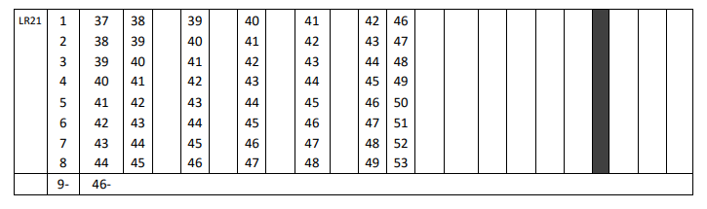
Eksempel lønnsramme
Notes:
Lønnsrammene ble fjernet mvf 1 mai 2022. Kort og lang stige erstatter lønnsrammene.

Slide 6
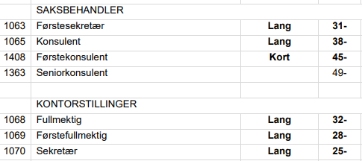
Kort og lang stige
Hentet fra Hovedtariffavtalen i Staten, side 38

Slide 7

Fellesbestemmelsene

Slide 8

§ 4 Lønnsstiger
Lønnsplanheftet viser hvilke stillinger som skal plasseres i lønnsstige.
Kort lønnsstige 10 år med 1,1 % pr årlig. Lang lønnsstige = kort + 6 år med 0,55 %.
Det er tid i stilling og ikke lønnsansiennitet som gir lønnsopprykk.
Årlig opprykk beregnes av den enkeltes til enhver tid gjeldende årslønn, og kommer i tillegg til regulering av lønn etter kapittel 2.

Slide 9
Implementering av nytt lønnssystem
Implementering av nytt lønnssystem, og overføring av ansatte fra lønnsrammer til lønnsstiger, sikrer en kompensasjon til ansatte som ville hatt lønnsopprykk etter gammelt lønnssystem, men som ikke får det det etter nytt lønnssystem. Følgende gjelder:
  Ansatte i stillingskoder som skal lønnes på lønnsstige, overføres umiddelbart fra de tidligere lønnsrammene med den stillingsansienniteten (jf. § 4 i hovedtariffavtalene) den enkelte har per. 1. mai 2022.
  Ansatte med mer enn 10/16 års stillingsansiennitet blir direkteplassert.
  Ansatte som i de tidligere lønnsrammene var plassert i alternativ 11-, overføres til lønnsstige etter samme prinsipp som i pkt. 1. Ved enighet kan lokale parter avtale at ansatte i alternativ 11- direkteplasseres i nytt system.
  Hvis årslønnen ved implementeringstidspunktet overstiger gjennomsnitt av årslønn i den aktuelle stillingskoden til de ansatte i virksomheten som har stillingsansiennitet 10 eller 16 år, kan arbeidstakeren direkteplasseres.
Notes:
Det var nødvendig. De fungerte ikke lenger slik de skulle og vi fikk altfor mange direkteplasserte. Snakk litt om vedlikehold
Hvem som er hvor står i lønnsplanheftet.

Slide 10
§ 4 Beregning av ansiennitet ved ansettelse
Stillingsansiennitet for stillinger i stige regnes fra den 1. i måneden den ansatte tiltrer stillingen. Ved ansettelse i ny stilling, og ved endring av stillingskode, innplasseres arbeidstakeren på stillingsansiennitet 0 i stigen.
Hvis lønnstilbudet ved ansettelse, eller resultatet av forhandlinger etter pkt. 2.5.3 nr. 2, overstiger gjennomsnitt av årslønn i den aktuelle stillingskoden til de ansatte i virksomheten som har stillingsansiennitet 10 eller 16 år, kan arbeidstakeren direkteplasseres.

Slide 11

§ 5 Godskrivningsregler
Ved ansettelse i stillingskode tilknyttet lønnsstige godskrives tidligere tjeneste/arbeid/praksis i startlønnen utover minstelønn etter de regler som er fastsatt i paragrafen her.
Ved tiltredelse fastsettes arbeidstakerens tjenesteansiennitet dersom det er nødvendig for å fastsette lønnsplassering. Tjenesteansiennitet regnes tidligst fra fylte 18 år. Utgangspunktet for beregning av tjenesteansiennitet er den 1. i den måned vedkommende tiltrer.

Slide 12
Implementering av nytt lønnssystem
Arbeidstakere som har minst 10/16 års stillingsansiennitet i dagens lønnsrammer, og dermed ikke vil få ansiennitetsopprykk, kompenseres med innplassering på høyere lønnstrinn fra 01/05-2022
Innplasseringen gjelder arbeidstakere som er i alternativ 3-10 i en lønnsramme og vil styres av følgende kriterier:
Arbeidstakere i en lønnsramme og som 01.05.22 har mindre enn 2 år frem til å ha oppnådd maksimal ansiennitet i lønnsramme, gis nytt lønnstrinn tilsvarende høyeste lønnstrinn i det alternativet de er plassert.
Arbeidstakere i en lønnsramme som 01.05.22 har mellom 2 og 10 år igjen til oppnådd maksimal ansiennitet gis en ny lønnsinnplassering som følger:
3 år igjen gir 90 % av differansen mellom dagens lønnstrinn og høyeste lønnstrinn i det lønnsrammealternativet de er plassert i.
4 år gir 80 % av tilsvarende osv. ned til 10 år som gir 20% av differansen mellom dagens lønnstrinn og høyeste lønnstrinn i det lønnsrammealternativet de er plassert.

Slide 13
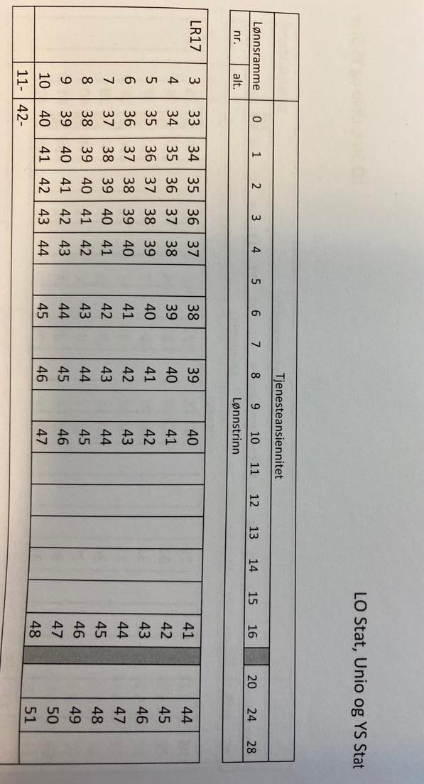
Innplassering i lønnstrinn

Slide 14
Ny lønn LR17 – alt 9
Lønnsans. | Prosent | Gammel lønn | Lønnstrinn 50 | Differanse | Ny lønn | Lønnsøkning
23 | 100 | 449 900 | 471 300 | 21 400 | 471 300 | 21 400
22 | 100 | 449 900 | 471 300 | 21 400 | 471 300 | 21 400
21 | 90 | 449 900 | 471 300 | 21 400 | 469 160 | 19 260
20 | 80 | 449 900 | 471 300 | 21 400 | 467 020 | 17 120
19 | 70 | 449 900 | 471 300 | 21 400 | 464 880 | 14 980
18 | 60 | 449 900 | 471 300 | 21 400 | 462 740 | 12 840
17 | 50 | 449 900 | 471 300 | 21 400 | 460 600 | 10 700
16 | 40 | 449 900 | 471 300 | 21 400 | 458 460 | 8 560

Slide 15
A. Generelle regler
All militærtjeneste, polititjeneste, sivilforsvarstjeneste og siviltjeneste godskrives fullt ut.
Omsorgsarbeid godskrives med inntil 3 år.
All yrkespraksis av mer enn 3 måneders sammenhengende varighet godskrives fullt ut. Tidligere relevant yrkespraksis skal likevel medregnes, når yrkespraksisen er opparbeidet i et yrke hvor kortere arbeidsoppdrag er vanlig.
Personer med gyldig arbeids- og oppholdstillatelse som kan dokumentere flyktningestatus i henhold til myndighetenes definisjon og som ikke kan dokumentere yrkespraksis, kan godskrives inntil 6 år for udokumentert praksis etter fylte 30 år ved lønnsfastsettelse i stillingen.
Tjeneste, arbeid og praksis som nevnt i nr. 1, 2 og 3 godskrives slik at dersom man samlet når ett år godskrives ett lønnstrinn ved ansettelse. Videre godskrives ett lønnstrinn for hvert andre år.

Slide 16
B. Spesielle regler
Stillingene vil i tillegg til de generelle godskrivingsreglene i pkt. A kunne være omfattet av de spesielle godskrivingsregler nedenfor. Det fremgår av den enkelte lønnsplan hvilke stillinger dette gjelder. Ved vurdering om godskrivingsregel nr. 1 eller 2 nedenfor skal komme til anvendelse, legges den høyeste utdanning (grad) arbeidstakeren har ved ansettelse i stillingen til grunn.
Ved ansettelse innplasseres arbeidstaker med høyere akademisk utdanning i ltr. 51.
Ved ansettelse godskrives 3 år av utdanningstiden som bachelor eller tilsvarende. Denne godskrivingen kommer i tillegg til godskrivingen etter pkt. A, og beregnes sammen med denne.

Slide 17

§ 7 Arbeidstid
Ansatte som arbeider skift/turnus skal i arbeidstidsplanleggingen sikres forutsigbarhet for når de skal ha fri i helger og når de har sine friperioder (ukentlig hvile).

Slide 18

§ 13 Overtid
Overtidsarbeid som direkte etterfølger nattarbeid, kompenseres med forhøyet overtids-godtgjørelse.

Slide 19
§ 20 Omsorg for barn og pleie av nærstående i hjemmet
En arbeidstaker som har omsorg for ett barn til og med 12 år, har rett til inntil 10 dager permisjon med lønn pr. kalenderår for nødvendig tilsyn med barnet når det er sykt, eller dersom den som har det daglige tilsynet med barnet er syk. Arbeidstaker har rett til inntil 12 dager dersom vedkommende har omsorg for to barn, og inntil 15 dager dersom vedkommende har omsorg for tre eller flere barn. Er arbeidstakeren alene om omsorgen for barnet, har vedkommende rett til inntil 20 dager, inntil 24 dager dersom vedkommende har omsorg for to barn og inntil 30 dager dersom vedkommende har omsorg for tre eller flere barn permisjon med lønn pr. kalenderår. Samme regler gjelder dersom det er to om omsorgen, men en av dem er langvarig avskåret fra tilsynet med barnet på grunn av internasjonal tjeneste, internasjonale operasjoner, egen funksjonsnedsettelse, innleggelse i helseinstitusjon som langtidspasient eller tilsvarende forhold.

Slide 20
§ 23 Ytelser ved dødsfall - Gruppelivsordning
2. Når en arbeidstaker dør, utbetales de etterlatte et engangsbeløp som fastsettes slik (G = grunnbeløpet i folketrygden):
A. Ektefelle, registrert partner eller samboer: 14 G.
B. Hvert barn under 25 år: 5 G.
C. Dersom det ikke er etterlatte som nevnt i pkt. A, utbetales i tillegg 2 G til hvert barn under 25 år.
D. Dersom det ikke er etterlatte etter pkt. A og/eller B, utbetales andre personer som for en vesentlig del ble forsørget av avdøde, til sammen 4 G.
Beløpene beregnes etter G på oppgjørstidspunktet.

Slide 21

Protokolltilførsler

Slide 22
9 Protokolltilførsler
Bærekraft og miljø
Reisetid
Hjemmekontor
Statistikk
Gjennomgang av stillingskodesystemet
Partene er enige om at SBU skal se på modellen for beregning av glidning

Slide 23

Lokale bestemmelser

Slide 24
Lokal lønnspolitikk - HTA 2.3
De lokale parter utformer lønnspolitikken slik at likelønn, herunder lik lønn for samme arbeid og arbeid av lik verdi, kompetanse, erfaring og ansvar, midlertidig ansatte og ansatte i permisjon ivaretas.
Lokal lønnspolitikk skal omfatte tillitsvalgtes lønnsutvikling. Tillitsvalgte skal ikke tape lønnsmessig på vervet.
Det skal utarbeides nødvendige oversikter og sammenstillinger over lønn på alle nivå, fordelt på kvinner og menn, og eventuelle forskjeller skal kartlegges.
Den lokale lønnspolitikken gjennomgås i etterkant av hvert hovedtariffoppgjør.

Slide 25

Lokale forhandlinger - HTA 2.5.1
Med virkning fra 1. mai 2022 er KDD og LO Stat og YS Stat enige om at det lokalt forhandles innenfor en ramme på 0,85 % pr. dato av lønnsmassen. Uorganiserte følger den avtale som er størst innen etaten.
Forhandlingene skal være avsluttet innen 31 oktober 2022.

Slide 26

Årlige forhandlinger – hvem er omfattet
De som er ansatt pr 1. mai 2022, både fast og midlertidig ansatt.
Følgende arbeidstakere omfattes også av forhandlingene og skal vurderes lønnsmessig (HTA 2.5.1):
  Ansatte som har permisjon med lønn.
  Arbeidstakere som er i foreldrepermisjon uten lønn, jf. AML § 12.5.
  Arbeidstakere som på virkningstidspunktet er i andre ulønnede permisjoner med inntil en måneds varighet.

Slide 27
Virkemidler HTA 2.5.4
Med hjemmel i pkt. 2.5.1, 2.5.2 og 2.5.3 kan følgende virkemidler brukes:
  Tillegg som lønnstrinn eller kroner.
  Gruppetillegg.
  Individuelle tillegg.
  Flytte ansatte mellom lønnsstige og direkteplassert avlønning.
  Endret stillingskode.
  Avtale minstelønn for arbeidstakere med særlige arbeidsoppgaver, tjenestested og lignende.
  Opprette og endre særavtaler.
Kronetillegg kan være fast eller tidsavgrenset.

Slide 28

Ansettelse i ledig stilling mv. - 2.5.5
Før utlysning av ledig stilling skal tillitsvalgte i vedkommende virksomhet/driftsenhet/arbeidsområde orienteres om den lønn stillingen vil bli utlyst med. De tillitsvalgte kan kreve å få drøfte lønnsplasseringen.
Ved lønnsplassering tas hensyn til likelønn.
Arbeidsgiver skal inntil 12 måneder etter ansettelse, og ved overgang fra midlertidig til fast ansettelse, vurdere arbeidstakerens lønnsplassering på ny innenfor stillingens lønnsalternativer. Dette gjøres etter en dialog med den ansatte.
Arbeidstaker som har vært i permisjon uten lønn, skal vurderes lønnsmessig av arbeidsgiver ved gjeninntreden. Dette drøftes med de tillitsvalgte.
Tillitsvalgte gis årlig en skriftlig oversikt over bruken av bestemmelsen for virksomheten

Slide 29

Årlige forhandlinger – våre krav
Utarbeidelse av statistikk, siste 5 år f.eks, kjønn og stilling
Kronesummer må endres til lønnstrinn, alle som har passert pluss alle som passerer. Kanskje se på alle som er f.eks innenfor 1500 til neste lønnstrinn.
De som er ansatt etter 1. mai 2021 bør være ivaretatt gjennom HTA § 2.5.5.3 i forkant av lokale lønnsforhandlinger.
Viktig å gjennomføre 2.5.3.1a
Ønsker ikke å bruke midler på særavtaler
Parat forsvar ønsker å delegere forhandlingene til DIF.

Slide 30
Spørsmål?

Slide 31

Lokale forhandlinger

Slide 32
Lønnsoppgjøret 2022
Etat | Årslønn | Antall | Tillegg | Pott
FB | 536 100 |  | 0,85%
FFI | 627 670 |  | 0,85%
FMA | 584 140 |  | 0,85%
Forsvaret | 659 385 |  | 0,85% | Kr 80 000 000
NSM | 624 100 |  | 0,85%
Grunnlaget for KDDs beregninger er lønnsstatistikken per 1. oktober 2020.
I den enkelte virksomhet skal den gjennomsnittlige årslønnen multipliseres med antall årsverk i virksomheten per 1. mai 2022. Dette beløpet multipliseres deretter med prosentsatsen for de lokale forhandlingene.
Kunne gitt ca. kr 5700 med flatt tillegg.

Slide 33
Forberedende møte
Gjennomgå forhandlingsgrunnlaget
Hva er samlet avsetning
Er det noe spesielt som skal prioriteres ref føringer/lokal lønnspolitikk evnt andre føringer?
Avklare hvordan forhandlingene skal gjennomføres, lag en plan for fremdrift.
Bli enige om hvilke tall/statistikk arbeidsgiver skal fremskaffe (stilling, kjønn, alder, ansiennitet, historikk)?
Hvor mye skal fordeles i de ulike rundene?
Det skal føres referat fra forberedende møte!

Slide 34
Likelønnsprinsippet
KMD vil understreke at prinsippet om likelønn mellom kjønnene står ved lag. Der dokumenterte lønnsforskjeller ikke kan forklares med annet enn kjønn, skal ulikhetene rettes opp, jf. likestillings- og diskrimineringsloven § 34 og HTA punkt 2.5.3 nr. 3. Det er i bestemmelsen nå i tillegg tatt inn en henvisning til de øvrige diskrimineringsgrunnlagene, jf. likestillings- og diskrimineringsloven § 6. Arbeidsgivers oppretting av lønnsforskjeller som faller inn under HTA punkt 2.5.5. nr. 3, skal ikke dekkes av avsetningen til lokale forhandlinger etter HTA punkt 2.5.1.

Slide 35

Innskutte midler
Arbeidsgiver kan ikke ensidig sette betingelser for hva et tilskudd til lokale forhandlinger kan benyttes til. En forutsetning for å avsette økonomiske midler fra virksomheten, er at det er budsjettmessig dekning for merkostnadene.

Slide 36
Virkemidler lokale forhandlinger(HTA 2.5.4)
Endret plassering innenfor lønnsrammens alternativer, f.eks nytt lønnsalternativ fra alt 4 til 8
Tilstå tilleggsansienitet, vil kun ha betydning på de på ramme i alt 3-10
Endret plassering innenfor stillingskodens lønnsspenn
Tilstå fast eller tidsavgrenset kronetillegg
Stillinger kan omgjøres til annen stillingskode
Avtale minstelønn for arbeidstakere med særlige arbeidsoppgaver, tjenestested og lignende
Opprette og endre særavtaler
Virkemidlene kan benyttes for grupper av arbeidstakere

Slide 37

Kostnadsberegning
Avsetningen til de lokale forhandlingene beregnes for 12 måneder og er uten arbeidsgiveravgift, feriepengetillegget og pensjonspremie.

Slide 38

Gjennomføring av forhandlingene
Hvis partene ikke er enige om en annen prosess, skal tilbud og kravene utleveres samtidig, dersom én av partene krever dette.

Slide 39

Omgjøring av kronetillegg
Eventuelle kronetillegg som inngår i avtalt årslønn, er ikke regulert i det sentrale tillegget. En regulering av disse kronetilleggene må eventuelt skje i de lokale forhandlingene. I den grad det gis faste kronetillegg, skal arbeidstakers lønn endres til et høyere lønnstrinn når dette nås, og eventuelt med kronetillegg som overstiger lønnstrinnet.

Slide 40
Fremdrift i lokale lønnsforhandlinger
1. tilbud – hvor stor %-andel?
Gjenspeile krav
Avtale fremdrift
Hvilken statistikk skal utarbeides?
Fordeling f.eks. 60 %, 85 % og til slutt 100 %.
KMD minner om at partene bør bli enige om hvor stor del av den samlede avsetningen som skal legges ut i første tilbud fra arbeidsgiver, og at første tilbud gjenspeiler krav både fra arbeidsgiver og organisasjonene. Partene bør også bli enige om fremdriften av forhandlingene, herunder når krav skal fremlegges og eventuelt hvor mange tilbud og krav partene skal utveksle. Statistikkene kan etter behov omfatte stillingsbetegnelse, stillingsbrøk og kode, eventuelt opplysninger om ansiennitet og andre lønnsopplysninger, herunder historiske data, som er nødvendig for gjennomføringen av lokale forhandlinger. Det skal utarbeides nødvendige oversikter og sammenstillinger over lønn på alle nivå, fordelt på kvinner og menn, og klarlegge eventuelle forskjeller, jf. HTA punkt 2.3.

Slide 41
Gjennomføring av forhandling
Legg en god plan, men husk å endre ved behov.
Bruk tid – be om pauser ved behov.
Kontroller tilbud mot ditt krav, og sjekk helheten.
Det er alltid mer å hente, ikke fremstå for positiv.
Tenk hvilket krav du må bruke ekstra tid/argumentasjon på.
Regn ut andel
F.eks:
"Skal vi komme til enighet, så må vi se en større andel av våre prioriterte krav på listen over de som tilgodeses".
"Det er viktig for oss at vi får gjennomslag for de 20 første prioriteringene våre".

Slide 42
Protokollen
Bruk tid på å gå gjennom protokollen både på stillingsendringer og lønnstrinn.
Les også grundig gjennom teksten.
Er dere enige om noe som bør stå i en felles protokolltilførsel?
Vurder om det er noe du ønsker i en egen protokolltilførsel.

Slide 43
Evaluering
Etter at de lokale forhandlingene er gjennomført, skal det avholdes et evalueringsmøte hvor partene lokalt utveksler erfaringer fra årets forhandlinger, jf. hovedtariffavtalene punkt 2.6.3 fjerde ledd nr. 9.
Evalueringen skal fremsendes de sentrale parter.

Slide 44

Før du skriver lønnskrav

Slide 45
Før kravet utformes
Snakk med din tillitsvalgte/gå på medlemsmøte
Få med deg frister for innsending og hold disse!
Hvem skal kravet sendes til, eget skjema
Er det noen føringer for forhandlingene?
Hva sier lokal lønnspolitikk? (Her skal det bl.a. komme fram hvilke kriterier som skal ligge til grunn ved vurdering av individuelle lønnskrav i lokale lønnsforhandlinger. )
Pottens størrelse – er det mye/lite penger i potten?
Notes:
Delta på medlemsmøter i forkant av forhandlingene
Vær kjent med frister. Fastsettes i det forberedende møtet, info fra TV, OVERHOLD FRISTEN
Sjekk ut sentrale og lokale føringer
Kjenn til virksomhetens lønnspolitikk
Kjenn til pottens størrelse. Har etaten økonomi til evt å tilføre potten midler av driften?
Vær realistisk i ditt krav i forhold til pottens størrelse

Slide 46
Før kravet utformes
Hvor ligger du lønnsmessig ift. de du kan sammenlignes med.
Les din stillingsbeskrivelse og andre dokumenter som definerer innholdet og målet for stillingen din.
Har stillingen din utviklet seg (også et punkt til lønnssamtale med leder)
Har du argumenter fra f.eks. medarbeidersamtale eller annet som kan bygges inn i kravet?
Send alltid ditt krav til din tillitsvalgte
Vær realistisk

Slide 47
Gjennomfør lønnssamtale med nærmeste leder
(HTA §3 nr 5)
Konkret utført arbeid: Leverer du på et godt (nok) nivå (daglig drift, rapporter, nettsider, rutinebeskrivelser, prosjekter etc.)?
Arbeidsinnsats: Legger du inn timene som trengs? Jobber du effektivt? Takler du stress og topper? Leverer du varene innen gitte frister, og på daglig basis? Jobber du mye overtid? Svarer du på e-post til alle døgnets tider?
Personlige egenskaper: Er du selvstendig og selvgående? Tar du initiativ og ansvar? Samarbeider du godt med kollegaer og nærmeste leder/toppledelsen? Er du profesjonell, fleksibel og jevnt over positiv til nye oppgaver?
Arbeidsmiljø: Er du normalt høflig og hyggelig overfor kollegaer? Hilser du? Slår du av en prat? Tar du deg tid (når du har tid) hvis noen kommer på kontordøren med spørsmål? Hjelper du kollegaer hvis de ber deg om det? Deltar du sosialt i arbeidsfellesskapet? Spiser du lunsj med de andre? Går du på julebord/sildebord, sommeravslutninger? I sum: Bidrar du positivt til arbeidsfellesskapet faglig og sosialt?
Notes:
Kan du bruke noe av dette som kommer frem i lønnskravet? Min leder gir meg ofte ros for arbeidet mitt. …

Slide 48


Slide 49

Utfylling av kravskjema
Korrekte personopplysninger
Lønnsslipp/personalavdeling
Vær tydelig og konkret
Vurder størrelsen på ditt krav (føringer, begrunnelse, pottens størrelse)
Notes:
Fordelene ved et organisert arbeidsliv kan sammenlignes med vaksinering.
Så lenge de fleste er organiserte og dermed kjemper å forbedre, evt. Opprettholde de rettigheter man har fått til i arbeidslivet i Norge, kan man i stor grad være uorganisert og "gratispassasjer" og likevel få de samme godene. Men i det øyeblikket organisasjonsgraden kommer under en grense, vil effekten av å "være sterke sammen" bli borte, og alle vil kunne bli fratatt godene. Da man ikke vil ha noen forhandlingsmakt overfor arbeidsgiver, (eller regjering).
Sammenlignes med vaksinering. Så lenge de aller fleste vaksinerer seg så holder man farlige sykdommer i sjakk, men i det for mange velger å la være å vaksinere seg, vil disse sykdommene kunne bryte ut og ramme mange.

Slide 50
Vektige argumenter
Permanent økning i arbeidsmengde – økning i volum og/eller kompleksitet, økonomi- /budsjett-/lederansvar, administrativ faglig ledelse/ansvar
Utvikling av stillingen i form av bedre arbeidsflyt, gode rutinebeskrivelser(!), høyere kvalitet på tjenestene du utfører, gjennomført kurs/kompetanseheving (som er relevant for jobben du utfører).
Sammenlignbare stillinger
Notes:
Fordelene ved et organisert arbeidsliv kan sammenlignes med vaksinering.
Så lenge de fleste er organiserte og dermed kjemper å forbedre, evt. Opprettholde de rettigheter man har fått til i arbeidslivet i Norge, kan man i stor grad være uorganisert og "gratispassasjer" og likevel få de samme godene. Men i det øyeblikket organisasjonsgraden kommer under en grense, vil effekten av å "være sterke sammen" bli borte, og alle vil kunne bli fratatt godene. Da man ikke vil ha noen forhandlingsmakt overfor arbeidsgiver, (eller regjering).
Sammenlignes med vaksinering. Så lenge de aller fleste vaksinerer seg så holder man farlige sykdommer i sjakk, men i det for mange velger å la være å vaksinere seg, vil disse sykdommene kunne bryte ut og ramme mange.

Slide 51
Lette (men like fullt viktige) argumenter
Engasjement, fleksibilitet, tilgjengelighet (svarer alltid raskt på henvendelser fra ledere/kollegaer), kveldsarbeid, topper med overtid, helgearbeid, mange reisedøgn, deltakelse i utvalg, styrer, arbeidsgrupper, prosjektgrupper, verv som tillitsvalgt, ansattrepresentant, verneombud. Gode tilbakemeldinger på jobbutførelse fra ledere og kollegaer.
Det er ofte lurt å begynne med de vektige argumentene, for så å følge på med de lette og avrunde med positive tilbakemeldinger fra leder og kollegaer.
Husk at påstander om hvordan du har utviklet stillingen og hvordan du bidrar til arbeidsfellesskapet må være tuftet på jobben du faktisk gjør og hvordan du er som kollega – også overfor ledelsen. Det fordrer et sobert blikk på deg selv som arbeidstaker.
Notes:
Fordelene ved et organisert arbeidsliv kan sammenlignes med vaksinering.
Så lenge de fleste er organiserte og dermed kjemper å forbedre, evt. Opprettholde de rettigheter man har fått til i arbeidslivet i Norge, kan man i stor grad være uorganisert og "gratispassasjer" og likevel få de samme godene. Men i det øyeblikket organisasjonsgraden kommer under en grense, vil effekten av å "være sterke sammen" bli borte, og alle vil kunne bli fratatt godene. Da man ikke vil ha noen forhandlingsmakt overfor arbeidsgiver, (eller regjering).
Sammenlignes med vaksinering. Så lenge de aller fleste vaksinerer seg så holder man farlige sykdommer i sjakk, men i det for mange velger å la være å vaksinere seg, vil disse sykdommene kunne bryte ut og ramme mange.

Slide 52
Skriv ditt eget lønnskrav
KORTFATTET
KONKRET
PRESIST
SAKLIG
Kulepunkter kan brukes til å fremheve din innsats og dine fortrinn som arbeidstaker
Du skal IKKE skrive en avhandling om egen fortreffelighet og årelange profesjonelle innsats
Notes:
Fordelene ved et organisert arbeidsliv kan sammenlignes med vaksinering.
Så lenge de fleste er organiserte og dermed kjemper å forbedre, evt. Opprettholde de rettigheter man har fått til i arbeidslivet i Norge, kan man i stor grad være uorganisert og "gratispassasjer" og likevel få de samme godene. Men i det øyeblikket organisasjonsgraden kommer under en grense, vil effekten av å "være sterke sammen" bli borte, og alle vil kunne bli fratatt godene. Da man ikke vil ha noen forhandlingsmakt overfor arbeidsgiver, (eller regjering).
Sammenlignes med vaksinering. Så lenge de aller fleste vaksinerer seg så holder man farlige sykdommer i sjakk, men i det for mange velger å la være å vaksinere seg, vil disse sykdommene kunne bryte ut og ramme mange.

Slide 53
Lønnskrav
Hva kan du bygge kravet på?
Kompetanse
Initiativ og innsats
Resultat-oppnåelse
Lønnspolicy
Ansvar og oppgaver
Ansiennitet
Lønns-utvikling
Skjevheter
Samarbeid og service

Slide 54

Et godt lønnskrav?
Skriver du et godt lønnskrav så spiller du din tillitsvalgte god, og det er større mulighet for å få gjennomslag for kravet!
Notes:
Fordelene ved et organisert arbeidsliv kan sammenlignes med vaksinering.
Så lenge de fleste er organiserte og dermed kjemper å forbedre, evt. Opprettholde de rettigheter man har fått til i arbeidslivet i Norge, kan man i stor grad være uorganisert og "gratispassasjer" og likevel få de samme godene. Men i det øyeblikket organisasjonsgraden kommer under en grense, vil effekten av å "være sterke sammen" bli borte, og alle vil kunne bli fratatt godene. Da man ikke vil ha noen forhandlingsmakt overfor arbeidsgiver, (eller regjering).
Sammenlignes med vaksinering. Så lenge de aller fleste vaksinerer seg så holder man farlige sykdommer i sjakk, men i det for mange velger å la være å vaksinere seg, vil disse sykdommene kunne bryte ut og ramme mange.

Slide 55


